Slide 1
第17课寻求国家出路的探索和列强侵略的加剧

Slide 2
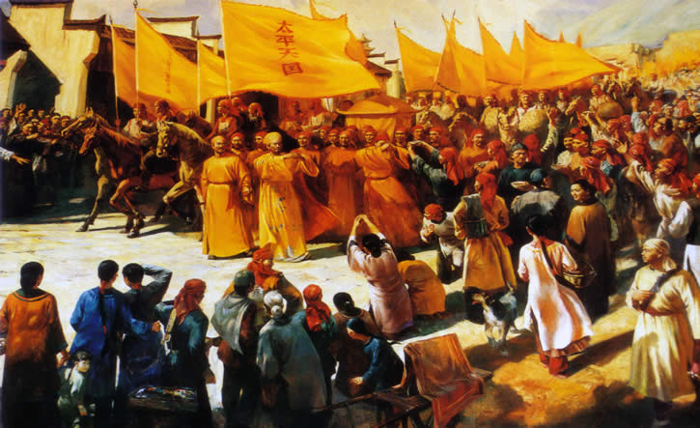
导入新课
浩浩乾坤
流血的伤口不流泪
举旗的杆子不下跪
攥紧的拳头不松手
过河的卒子不后退
流血的伤口不流泪
举旗的杆子不下跪
攥紧的拳头不松手
过河的卒子不后退
……

Slide 3
太平天国运动
一、洪秀全与金田起义
1.背景介绍
材 料：
满洲又纵贪官污吏，布满天下，使剥民脂膏，士女皆哭泣道路，是欲我中国之人贫穷也。官以贿得，刑以钱免，富儿当权，豪杰绝望，是使我中国之英俊抑郁而死也。
——《 太平天国讨清檄文》
从材料中可以看出太平天国主要发动起义的主要原因是什么？
提示：清政府的腐败导致阶级矛盾激化

Slide 4
材料一
鸦片战争后鸦片大量进口，10年当中，每年从3万箱增至6、7万箱，造成白银大量外流。
材料二
鸦片战争后，洋布、洋棉排挤了土布、棉布，“民间之买洋布、洋棉者十室而九”。
鸦片战争后，外国商品输入呈现什么趋势？必然会引发什么结果？
提示：上升趋势；白银外流；冲击传统的自然经济

Slide 5
太平天国运动爆发的原因可以概括为以下四点：
1.阶级矛盾的激化；
2.外国经济侵略加重，冲击传统经济结构；
3.自然灾害严重；
4.洪秀全创立拜上帝会。

Slide 6
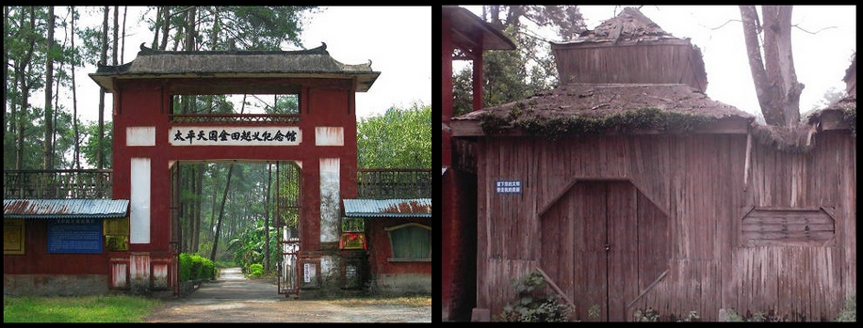
2.金田起义
图为：太平天国金田起义旧址
1851年1月11日，洪秀全在广西桂平县金田村发动武装起义，建号太平天国，起义军称“太平军”。

Slide 7
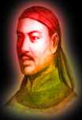
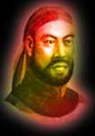

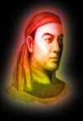

永安建制
洪秀全称“天王”。攻克永安后，封人为王。太平天国初步建立起政权组织。
东王
西王
南王
北王
翼王
杨秀清
萧朝贵
冯云山
韦昌辉
石达开

Slide 8
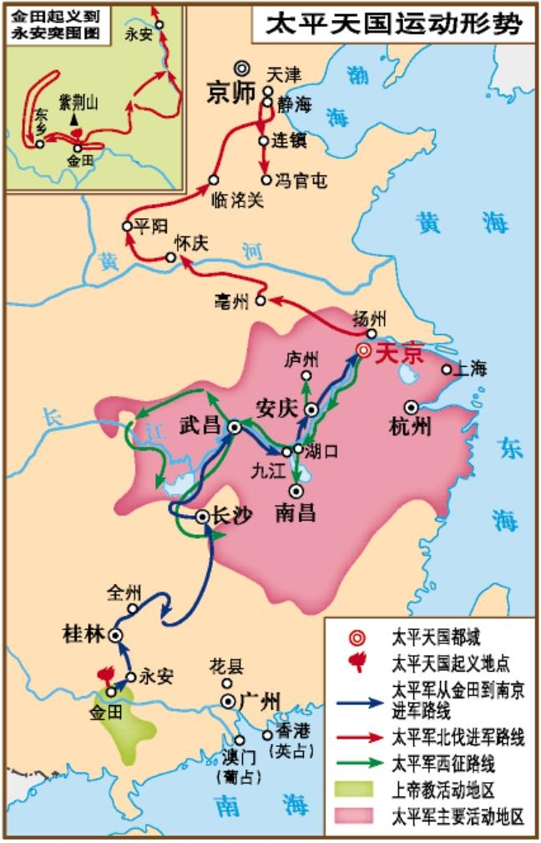
二、定都天京
1.定都天京
金田起义（1851）→
永安(初建政权) →
永安北上（1852年春）→全州(冯云山战死)→
长沙(萧朝贵战死)→
武昌→
南京(1853年3月定都天京)
《太平天国运动形势示意图》

Slide 9
民 谣
材料一 鲤鱼冲破滩头浪，云雀穿过黑云山；天军爬过东乡界，一天攻下五六关。
材料二 天父天兄手段高，打得清兵四处跑，拿下南京立天国，旗开得胜万民笑。
提示：这些歌谣描述的情形说明太平军作战英勇，进军神速，行军所至得到民众的欢迎

Slide 10
北伐西征
目 的
推翻清朝统治和巩固政权
北 伐
曾逼近天津，最后全军覆没
西 征
取得巨大胜利，掌握了安徽、江西、湖北东部和江苏部分地区。
影 响
太平天国在军事上进入全盛时期。

Slide 11
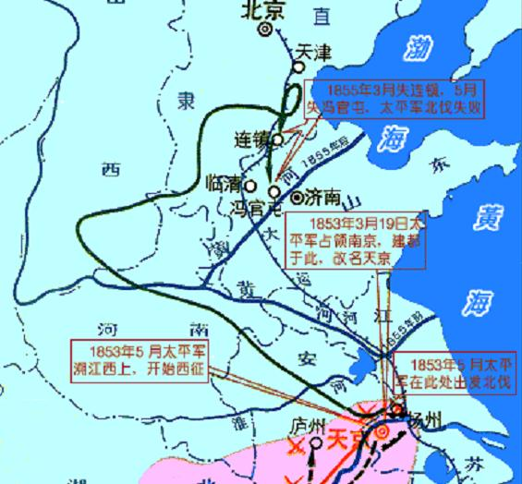
北 伐 形 势 图

Slide 12
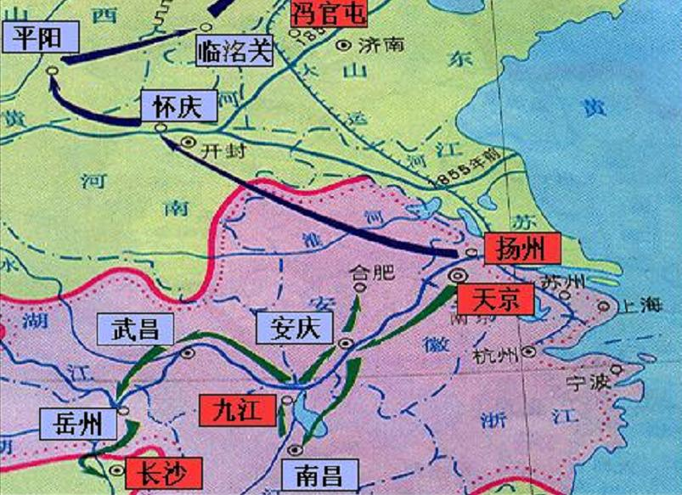
太平军西征形势图

Slide 13
重大事件 | 历史意义、评价
 | 标志太平天国运动的爆发
 | 初步建立起政权组织
 | 正式建立与清朝对峙的革命政权
 | 太平天国军事上进入全盛时期
金田起义
永安建制
占领南京
定都天京
北伐、西征

Slide 14
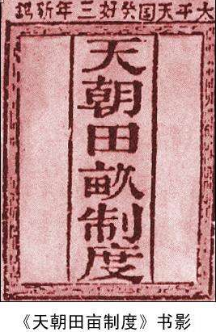
2. 《天朝田亩制度》
内容 | 不分男女，按人口和年龄平均分配土地
目的 | 建立“有田同耕、有饭同食、有衣同穿、有钱同使，无处不均匀，无人不饱暖”的理想社会
评价 | 《天朝田亩制度》主张在小生产的基础上废除私有制和平均社会财富，是不可能实现的，实际上也没有实行

Slide 15
三、天京陷落
1.天京事变
1856年
洪
（５）疑
（１）逼
（３）杀
杨
韦
石
（２）杀
（４）责
（６）走

Slide 16
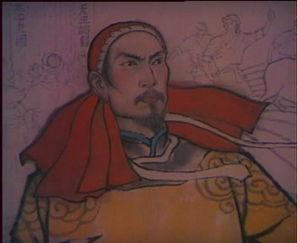
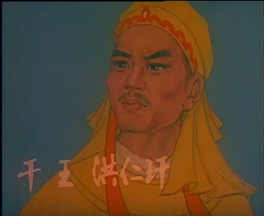
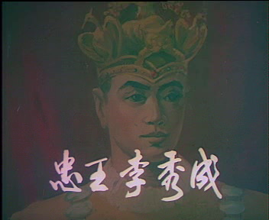
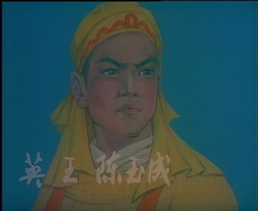
重整国政
天王
洪秀全
总理朝政
军事指挥
取得浦口、三河大捷，但未能从根本上改变军事上的不利局面
《资政新篇》
没有实施

Slide 17
2.《资政新篇》
材 料：
各省设立不受一般官吏节制的新闻官，发扬“公议”，听取社会舆论和群众意见。主张效法西方，实行资本主义。发展近代交通运输业，兴办邮政；鼓励民间开矿；主张设立银行，发行纸币；保护私有财产。
——《资政新篇》
《资政新篇》颁布的目的是什么？它想通过什么方式达到这一目的？能否实现？

Slide 18
提示：
天京变乱后，为振兴太平天国政权；效法西方，实行资本主义；不能实现。《资政新篇》是先进的中国人最早提出的在中国发展资本主义的方案，集中反映了中国人向西方寻求真理和探索救国救民道路的迫切愿望。但由于当时战争环境和历史条件的限制，未能付诸实践。

Slide 19
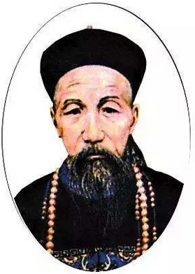
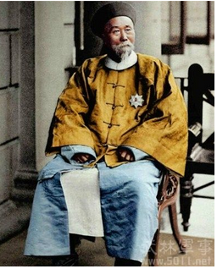
3.安庆陷落
1860年，曾国藩的湘军包围安庆，陈玉成和李秀成救援失败，安庆陷落。后陈玉成被俘。李秀成率军克杭州，逼上海，
遭到李鸿章淮军和洋
枪队的抵抗反扑。
曾国藩
李鸿章

Slide 20
4.天京陷落
1862年，湘军围困天京。李秀成率军回师救援，激战40天，未能解除湘军对天京的威胁。
1864年夏，洪秀全病逝。湘军冲入城内，天京陷落。
标志着轰轰烈烈的太平天国农民运动的失败。
这场历时达14年之久、席卷半个中国的农民运动为什么会失败？其原因是什么？

Slide 21
总结归纳
①主观：根本原因——农民阶级的局限性(无法提出切合实际的革命纲领，无法制止和克服领导集体的腐败，无法长期保持领导集团的团结)
②客观：中外反动势力的联合镇压。(李秀成进逼上海时，遭到华尔的洋枪队和李鸿章淮军的联合抵抗和反扑)

Slide 22
历史影响
太平天国起义是中国历史上规模最宏大的一次农民战争。它坚持斗争14年，转战大半个中国，沉重地打击了清朝的统治和外国侵略势力。

Slide 23
洋务运动
一 、洋务运动的兴起
材料展示
材料一 中国但有开花大炮、轮船两样，西人即可敛手。
材料二 中国文武制度，事事远出西人之上独火器万不能及……中国欲自强，则莫如学习外国利器。欲学习外国利器，则莫如觅制器之器。师其法而不必尽用其人。
结合前面所学知识和上述材料思考洋务运动兴起的目的和原因？

Slide 24
洋务运动
洋务运动是指19世纪60－90年代中期清朝内部一些开明的官僚掀起的学习西方先进技术的一场自救运动。这些开明的官僚在当时被称为洋务派。

Slide 25
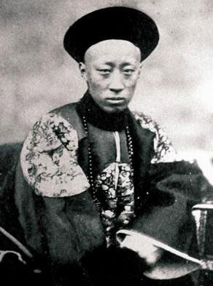

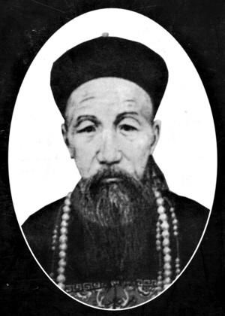
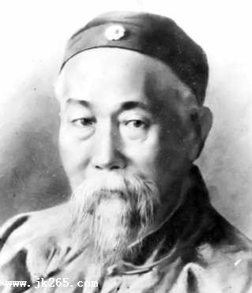
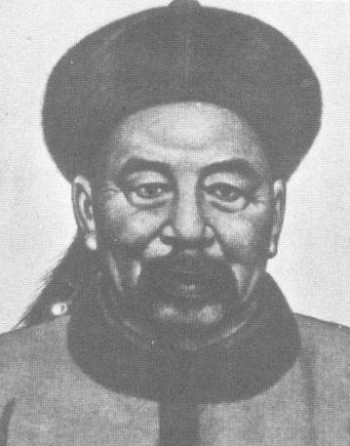
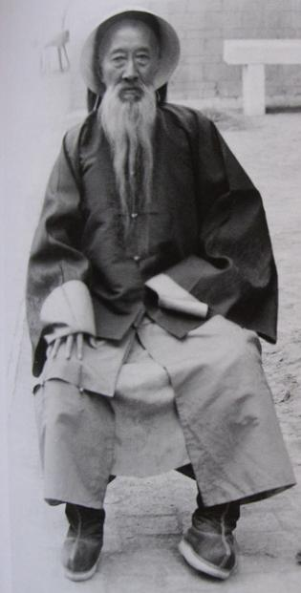
代 表
洋务派中央代表
奕䜣
洋务派地方代表
藩
国
曾
章
鸿
李
棠
宗
左
洞
之
张

Slide 26
时 间
19世纪60—70年代
19世纪70—90年代
70年代
洋务运动19世纪60—90年代

Slide 27
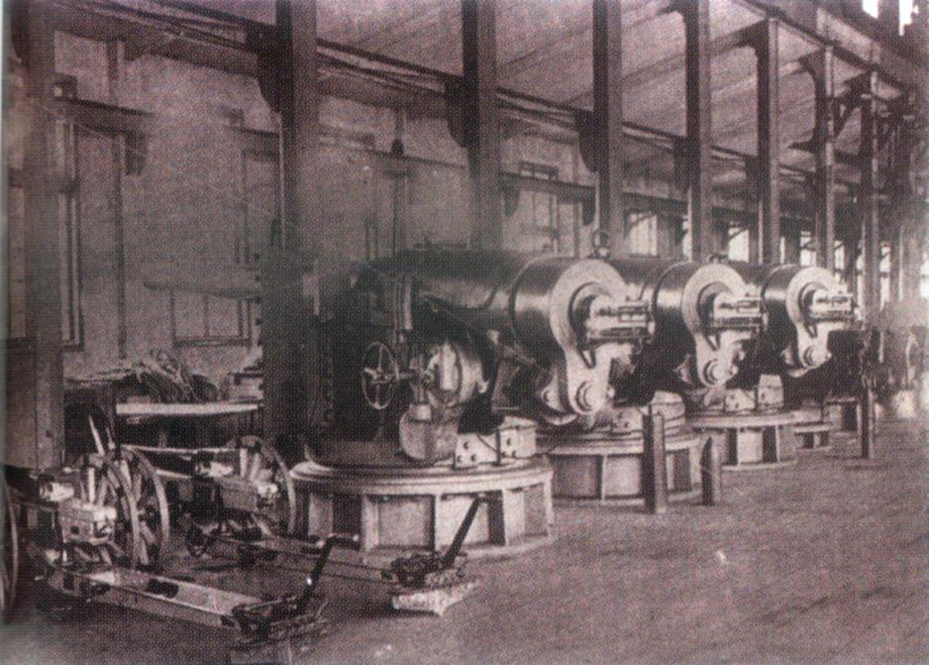
二、 创办近代军事和民用企业
创办军事工业
19世纪60年代起，洋务派以“自强”为口号，发展近代军事工业
曾国藩——安庆内军械所
李鸿章——江南制造总局
左宗棠——福州船政局
江南制造总局制炮厂

Slide 28
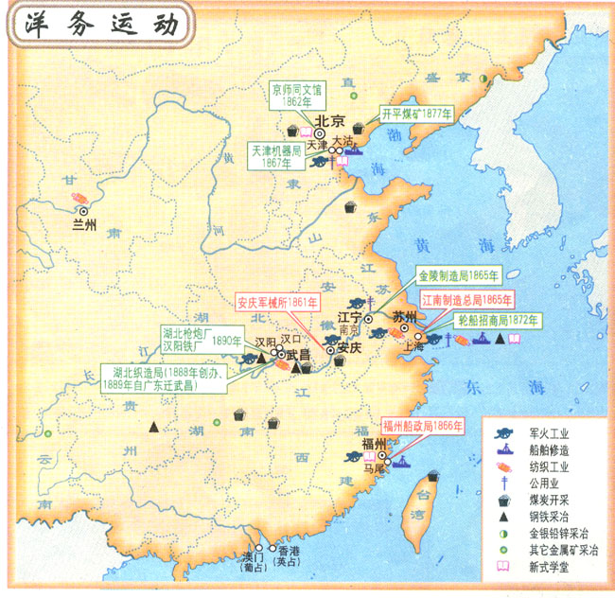
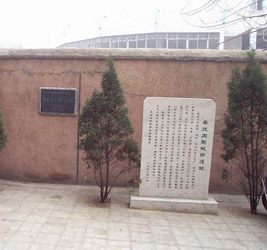
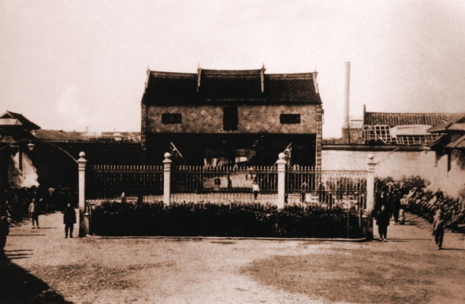
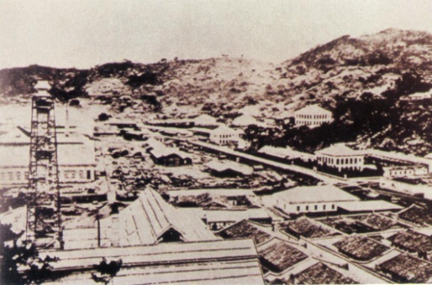

Slide 29
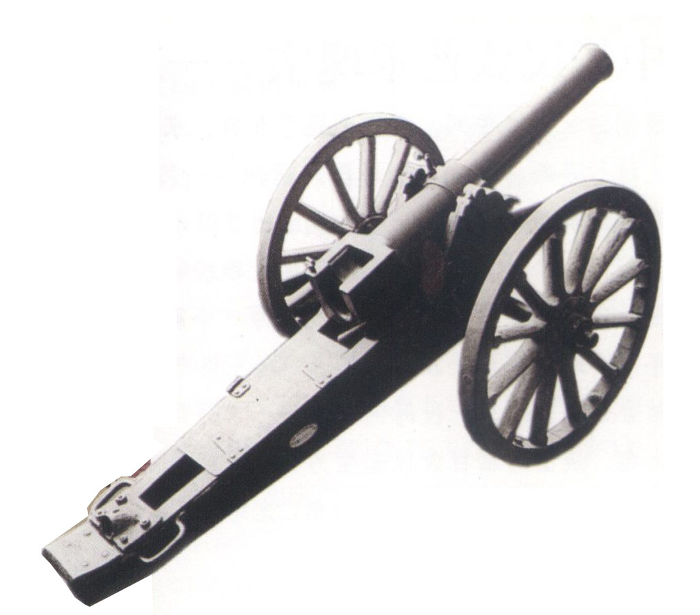
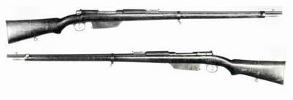
江南制造总局生产的后膛钢炮
江南制造总局生产的快利枪

Slide 30
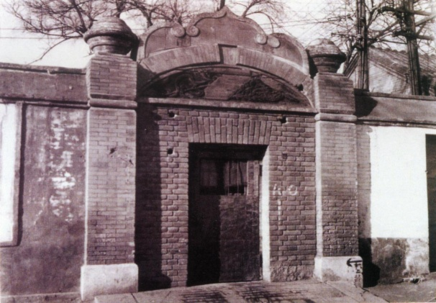
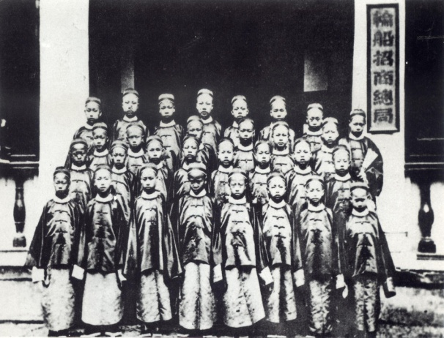
兴办新式学校、设立翻译局及派遣留学生
教育措施
京师同文馆
1862年8月正式批准成立，附属于总理各国事务衙门洋务派创办的第一所新式学堂。
中国第一批官派留学生
1872年清政府首次派遣的
30名赴美留学生合影

Slide 31
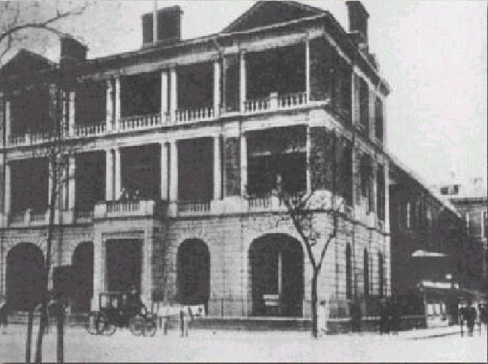
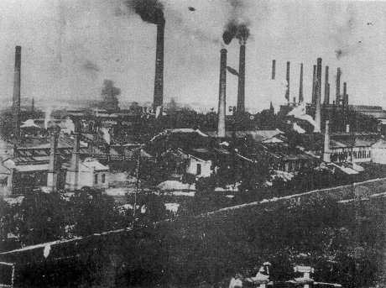
开办民用企业
19世纪70年代起，洋务派以“求富”为口号，开办一批民用工业——轮船招商局、开平煤矿、湖北织布局、汉阳铁厂
轮船招商局
汉阳铁厂

Slide 32
三 、建立新式海陆军
建立新式陆军
组建新式洋枪队，采用西式兵操练兵
建立新式海军
组建南洋、北洋、福建三支海军，成立海军衙门统一指挥

Slide 33
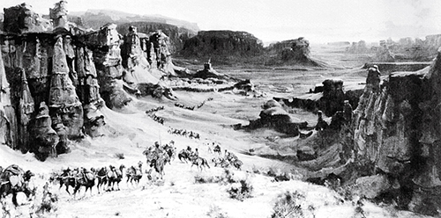
1875年，清政府任命力主收复新疆的左宗棠为钦差大臣，督办新疆军务。1884年，清政府在新疆建立行省。

Slide 34
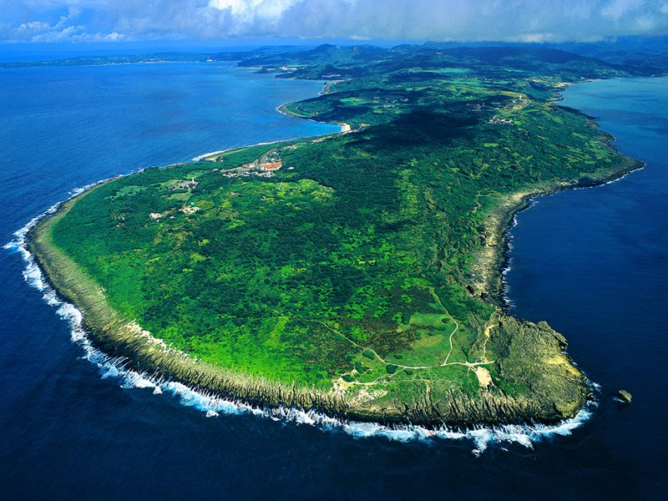
1885年，清政府成立海军衙门统一协调指挥，同年还在台湾建立行省。

Slide 35
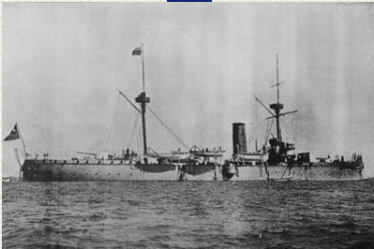
北洋舰队主力战舰致远舰

Slide 36
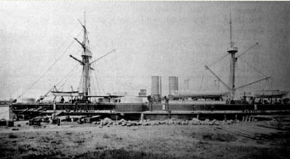
北洋舰队主力战舰定远舰

Slide 37
小组辩论：
组织学生分成正、反两方以教材提供的资料为基础进行辩论
观 点：
正方的观点是洋务运动包含许多成功的因素，使中国成功地迈出了近代化的第一步；
反方的观点是洋务运动并没有起到积极作用，最终也只是以破产告终。

Slide 38
总结归纳：
洋务运动是中国历史上第一次近代化运动。经过30多年建设，中国近代化的军事工业、民用工业、交通运输业等逐渐发展起来；在客观上促进了中国民族资本主义的产生；对外国资本的入侵起到了一定抵制作用。洋务运动的结果是它没有使中国走上富强的道路。原因主要有内外两个方面，即清政府内部的腐败和外国势力的挤压。

Slide 39
甲午中日战争
新课探究
一、甲午中日战争
经过
结果
爆发
背景
影响
甲午中日战争

Slide 40
战争爆发的背景
“大陆政策”的出台（根本原因）
日本：
中国：
朝鲜：
积贫积弱,“避战求和”（可乘之机）
东学党起义（直接原因）
大 陆 政 策
世界
亚洲
中国
中国东北蒙古
朝鲜
中国台湾
日本

Slide 41
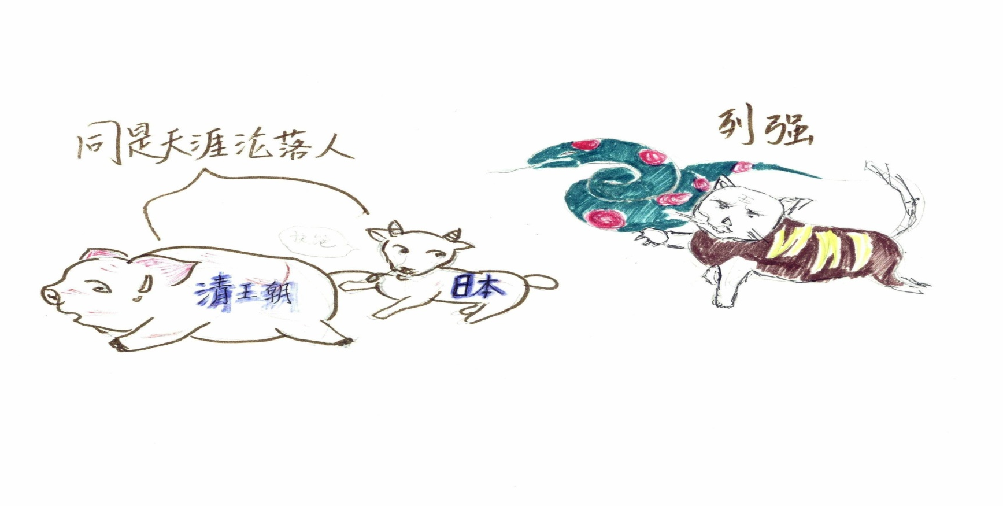
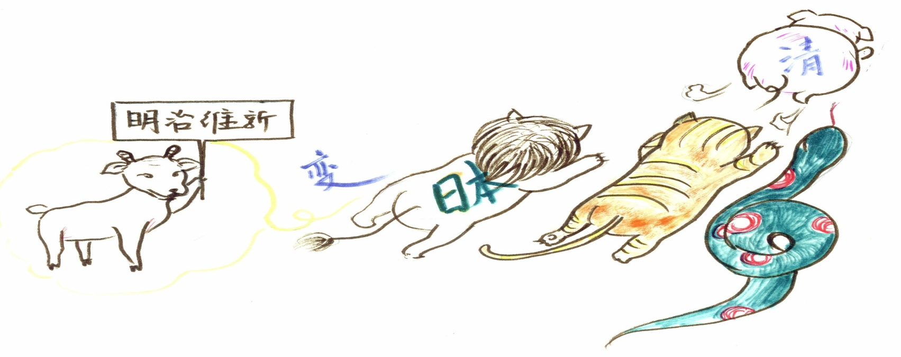
明治维新前与后

Slide 42
日本
资本主义发展需要殖民地
增 兵
针 对
甲午中日战争爆发
（1894 -1895）
支 援
朝鲜
中国
求 助
（东学党起义）

Slide 43
战争爆发的经过
阶 段 | 战 场 | 主要战役 | 战 况 | 重要人物
开始 | 丰岛海面 | 丰岛海战
 | 朝鲜半岛 黄海海域 |  |  | 左宝贵
 |  |  |  | 邓世昌
 | 辽东地区 山东半岛
中日两国正式宣战
平壤失守
战火至华
平壤战役
第一阶段(1894.7-9)
黄海战役
丧失黄海制海权
占旅大
旅顺大屠杀
辽东战役
第二阶段(1894.10-1895初)
北洋舰队
全军覆没
威海卫战役

Slide 44
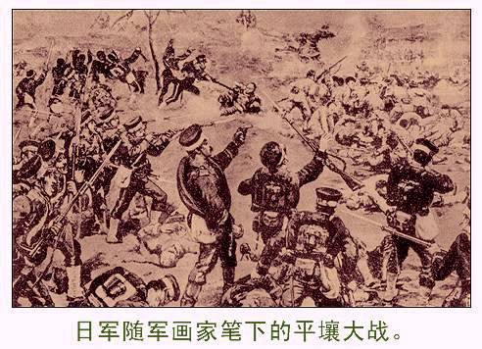
平壤战役
1894年9月，平壤战役爆发；左宝贵牺牲，统帅叶志超逃跑，平壤陷落。

Slide 45
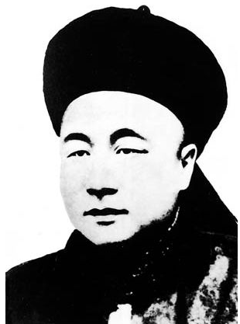
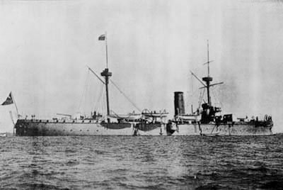
黄海大战
时间：1894年9月17日
作战双方：北洋舰队—— 联合舰队
中国损失较大，但主力尚存
结果：
日本取得黄海海域制海权。
民族英雄邓世昌
致远舰

Slide 46
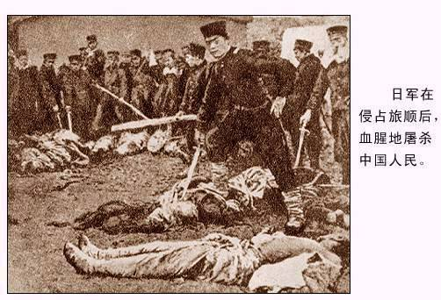

辽东战役
1894年10月下旬，清军除聂士成部外大部溃逃，日军占 领九连城、大连、旅顺。
旅顺全城两万余人，仅为日军清理尸体的36人幸免。美国报纸评论说：『日本国为蒙文明皮肤具野蛮筋骨之怪兽。』

Slide 47
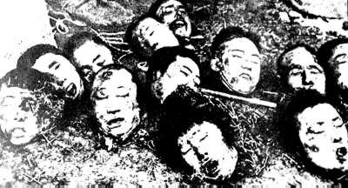
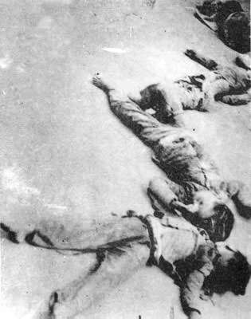
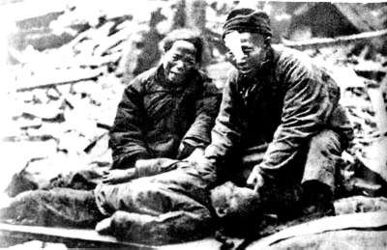
美国驻华使馆武官欧柏在一份报告中记述了旅顺大屠杀：“我亲眼看见诸多尸体，他们的手是缚在背后的。我曾经看到许多伤痕累累，显然是被刺刀杀死的尸体而且我可以确定，他们是在毫无抵抗的情况下被害的。”
知耻而后勇

Slide 48
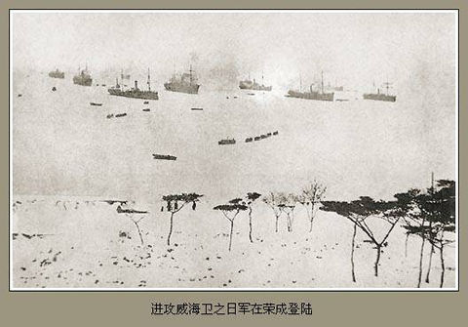
威海战役
1895年初，日军占领威海卫，北洋舰队全军覆没。

Slide 49
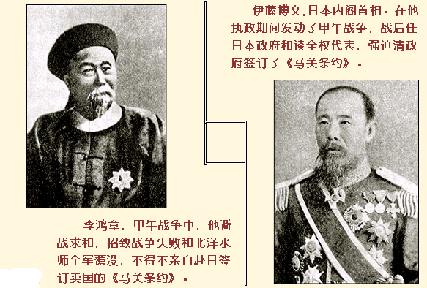
二、《马关条约》的签订

Slide 50
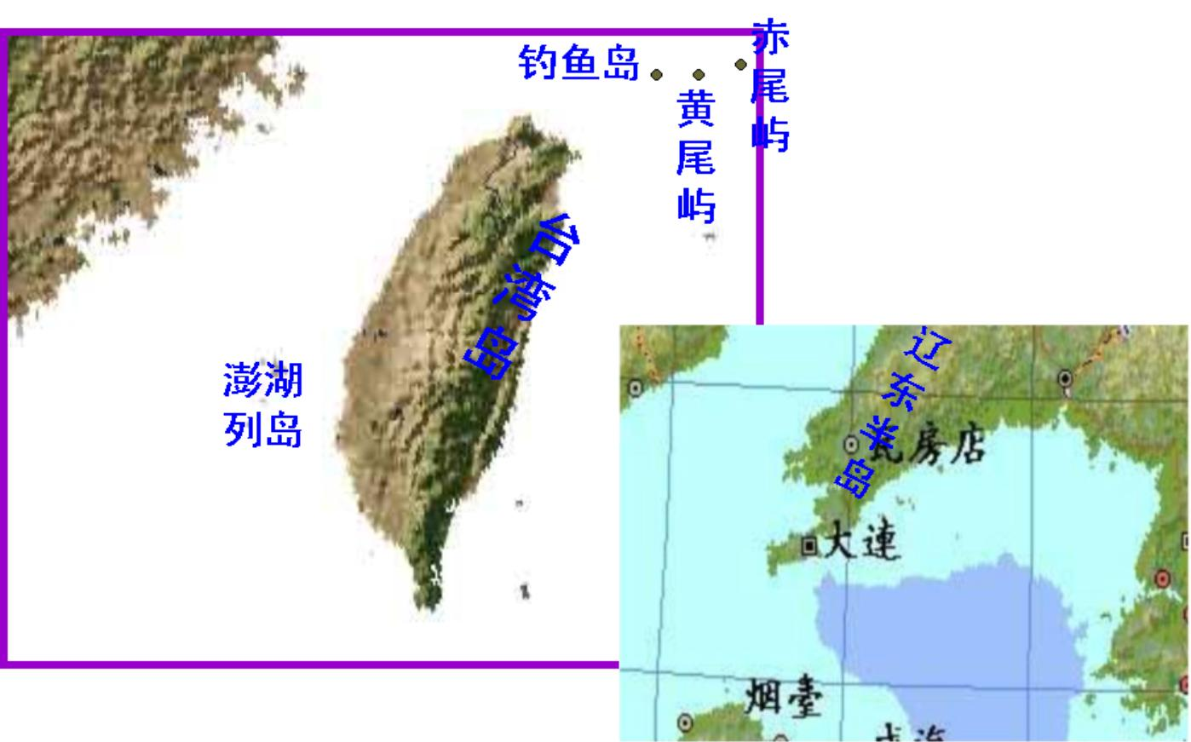
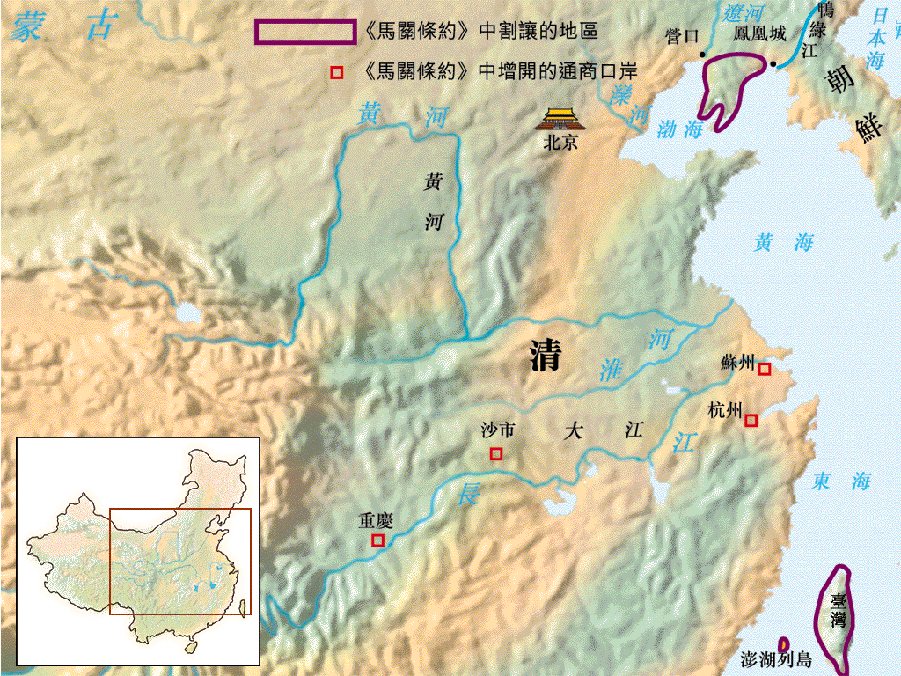
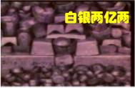
战争的结果
战败，签订《马关条约》
割地
赔款
开商埠
设工厂

Slide 51
《中日马关条约》（1895年）
李鸿章————————————伊藤博文
内 容
影 响
割辽东半岛（后赎回）、台湾和澎湖列岛给日本。
（割地）
赔偿日本军费二亿两白银。
（赔款）
增开重庆、沙市、苏杭四口为通商口岸。（增开商埠）
允许日本在中国通商口岸开设工厂。（设厂）
中国国土进一步沦丧，刺激了列强瓜分中国的野心。
举借外债，使列强进一步控制中国的财政经济。进一步增强了日本实力
使列强的侵略势力深入中国内地
严重阻碍了中国民族工业的发展

Slide 52
《南京条约》和《马关条约》内容比较
《南京条约》 | 《马关条约》
割辽东半岛、台湾、
澎湖列岛
赔款二亿两白银
开放长江流域4个口岸
允许日本在中国开设工厂
割香港岛
赔款2100万银元
开放东南沿海5个口岸
协定关税
《马关条约》是继《南京条约》以来最严重的不平等的条约，大大加深了中国的半殖民地化程度。

Slide 53
台湾人民反割台斗争
愿人人战死而失台
决不愿拱手而让台
——《台民布告》
台湾人民誓死捍卫台湾的壮烈誓言
朝廷无力以卫吾台，
能卫吾台者，吾民耳？
众志成城，
山可移，海可干，
愿吾血随吾台俱尽，
吾头与吾台俱碎，
安知终不可有为耳？
——徐骧

Slide 54
三、瓜分中国狂潮
《马关条约》损害了俄、德、法三国的侵略权益
三国干涉还辽
原因：
过程：
结果：
提出照会 武力强迫
日本放弃辽东半岛，但向清政府勒索白银3000万两
列强掀起了瓜分中国的狂潮

Slide 55
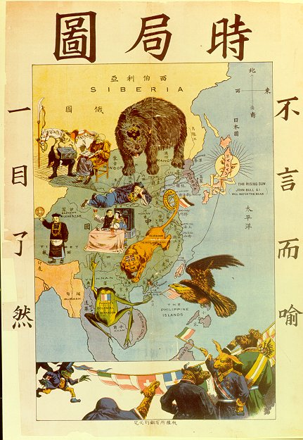
北极熊代表俄国；
虎代表英国；
肠代表德国；
大青蛙代表法国；
太阳代表日本。
图的东南部有一只秃鹰正向中国飞来，它代表美国，是帝国主义列强瓜分中国的“迟到者”，但它不会吃其它帝国主义国家的残羹剩饭就善罢甘休，而是另有企图和阴谋的……

Slide 56
美国“门户开放
”
时间：
内容：
影响：
1899年
承认各国在中国的“势力范围”和既得特权，同时要求在各国租借地和“势力范围”享有均等贸易的机会
反映出美国与其他帝国主义国家在侵华政策上的矛盾

Slide 57
各国在华“势力范围”和强租海湾情况表

